Slide 1

Trabalho: Projeto de Banco de Dados
Modelagem de Dados

Slide 2
Mini Mundo - Banco Estrelar
Objetivo: criar um projeto de banco de dados para o Banco Estrelar, um banco fictício.

Slide 3
Para fazer o banco de dados Estrelar, nós criaremos as seguintes entidades e registros:
Cliente: ID, nome, sobrenome, endereço, telefone, e-mail
A entidade “cliente” está relacionada à pessoa física. Cada cliente possui instâncias relacionadas à sua identidade pessoal e formas de contato.

Slide 4
Conta: Número da conta, saldo, tipo de conta, ID associado ao cliente
A entidade “conta” está relacionada ao cliente. Cada cliente possui apenas uma conta. As entidades incluem as informações da conta e como relacioná-la ao cliente.
Transação: ID da transação, valor, data e hora, tipo de transação, número da conta de origem e destino
A entidade “transação” está relacionada à conta. Cada transação inclui instâncias necessárias para interligar a conta e informações sobre as transações.

Slide 5
Funcionário: ID do funcionário, nome, sobrenome, cargo, salário, data de admissão, telefone, e-mail
A entidade “funcionário” está relacionada aos funcionários da agência. Cada funcionário inclui as instâncias necessárias para o identificar e formas de entrar em contato.
Agência: ID da agência, nome, endereço, número de telefone, gerente responsável, horário de funcionamento
A entidade “agência” está relacionada às agências do banco. Cada agência inclui as instâncias necessárias para identificar a agência, formas de contato e informações adicionais.

Slide 6
Banco Estrelar

Slide 7
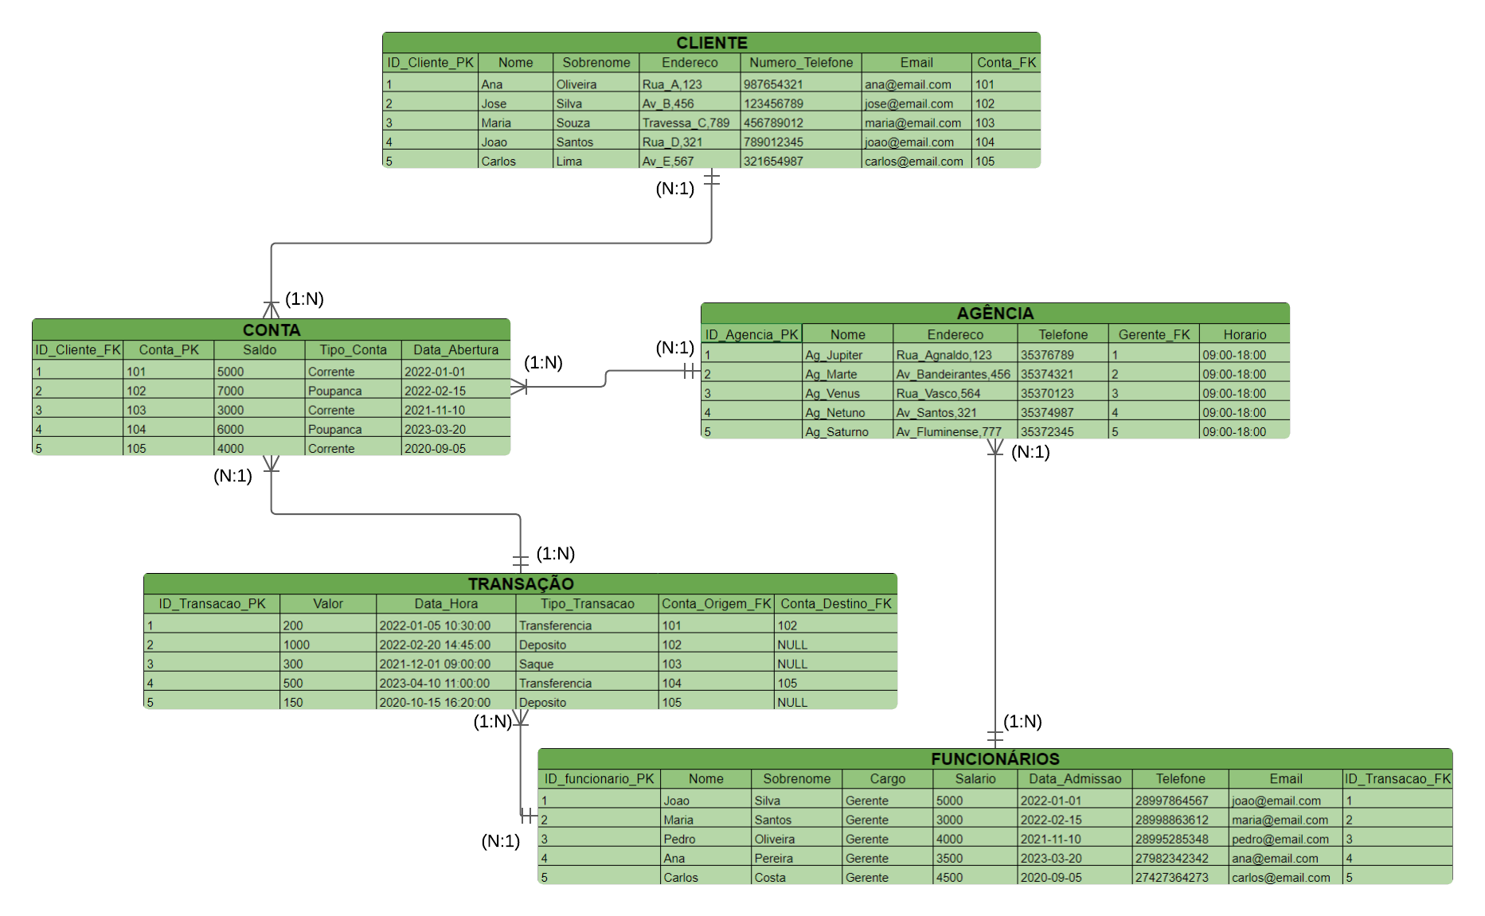

Slide 8
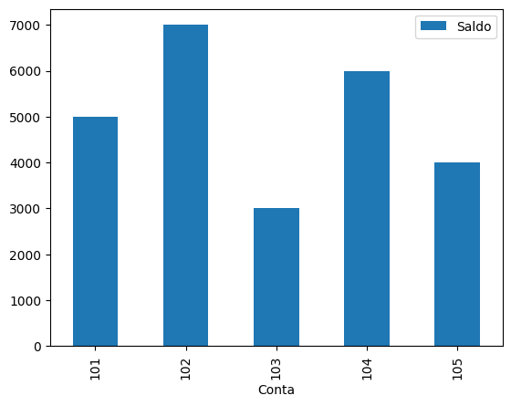
Relatório de Conta

Slide 9
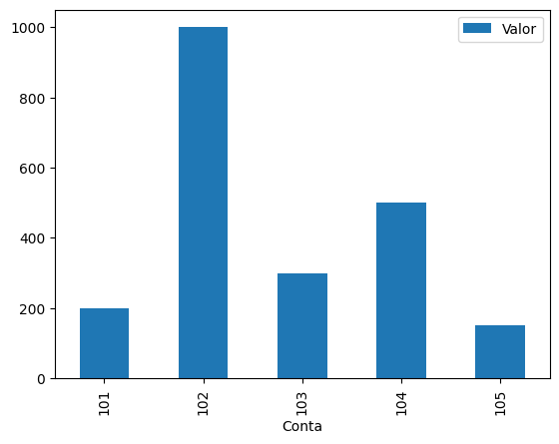
Relatório de Transação

Slide 10
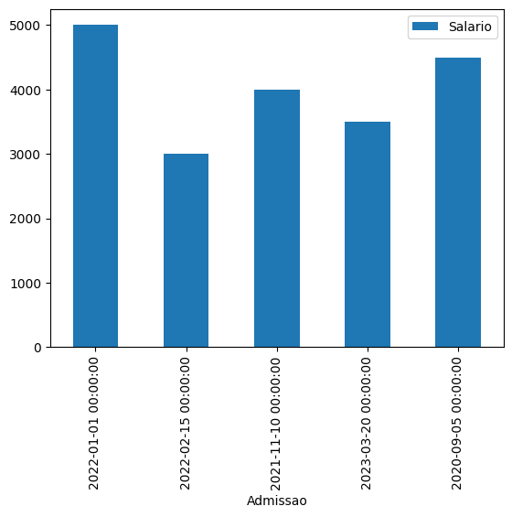
Relatório de Funcionário

